Slide 1
5.1 半导体存储器
5.1 概述
5.2 只读存储器（ROM）
5.3 静态随机存储器（SRAM）
5.4 动态随机存储器（DRAM）

Slide 2
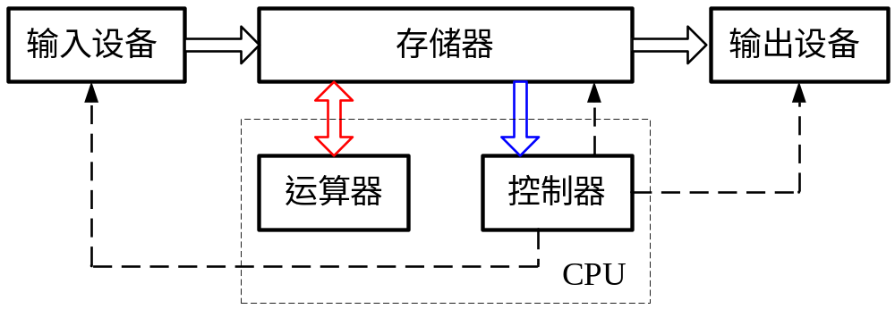
5.1 概 述
计算机由控制器、运算器、存储器、输入设备、输出设备5部分组成。半导体存储器是计算机系统的重要部件
冯.诺依曼结构
半导体存储器是可以存储大量二进制信息的数字器件。在计算机系统中用来存放指令和数据。

Slide 3
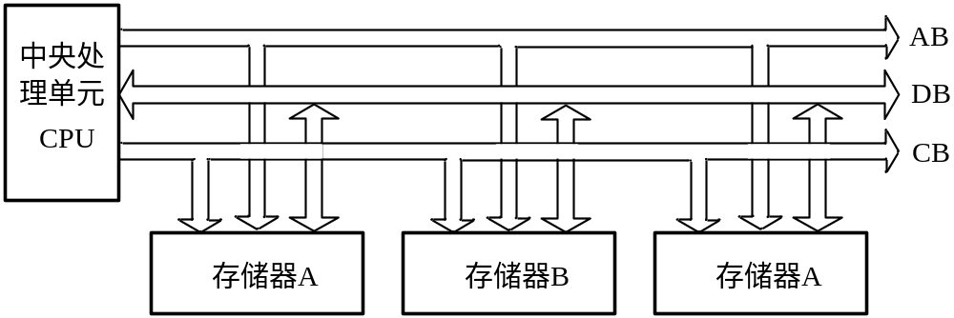
5.1 概 述
半导体存储器与CPU之间是通过地址总线（AB)、数据总线(DB)、控制总线(CB)连接的。
CPU对存储器的操作有读和写两种操作。
存储器的数据端口应具有三态输出功能。

Slide 4
5.1 概 述
半导体存储器主要指标：容量和速度
最小的存储容量单位是位（bit）。
数据以字为单位进行读出或写入。
一个字由多位二进制数组成，其字长（位数）通常为8位（Byte)、16位。
存储器的容量有两种表示方法：一种是字数×字长,如512K×8；另一种用总的位数来表示，如4Mbit。
1K = 2¹⁰ = 1024， 1M = 2²⁰ = 1024K， 1G = 2³⁰ = 1024M
表示半导体存储器的速度的主要参数是存取时间。

Slide 5
5.1 概 述
半导体存储器的分类：
只读存储器ROM和随机存储器RAM。
ROM：读很方便，写不方便。掉电后数据不丢失。
RAM：读和写一样方便。掉电后数据丢失。
掩膜ROM（Mask ROM）
半导体存储器
只读存储器 (ROM)
可编程ROM（PROM）
可擦可编程ROM（EPROM）
静态RAM（SRAM）
随机存储器
（RAM）
动态RAM（DRAM）

Slide 6
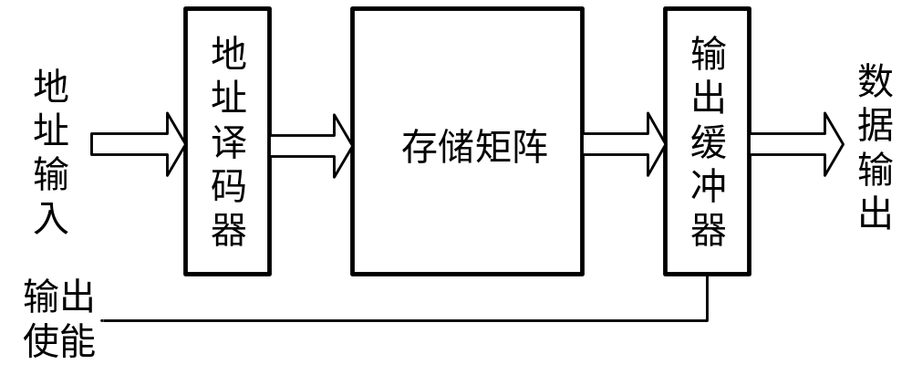
5.2 只读存储器
1.掩膜ROM
基本结构：地址译码器、存储矩阵、输出缓冲器
存储单元：可以存放1位二进制数的单元电路
字单元：存储单元的组合，具有唯一的地址
存储矩阵：所有存储单元的集合

Slide 7
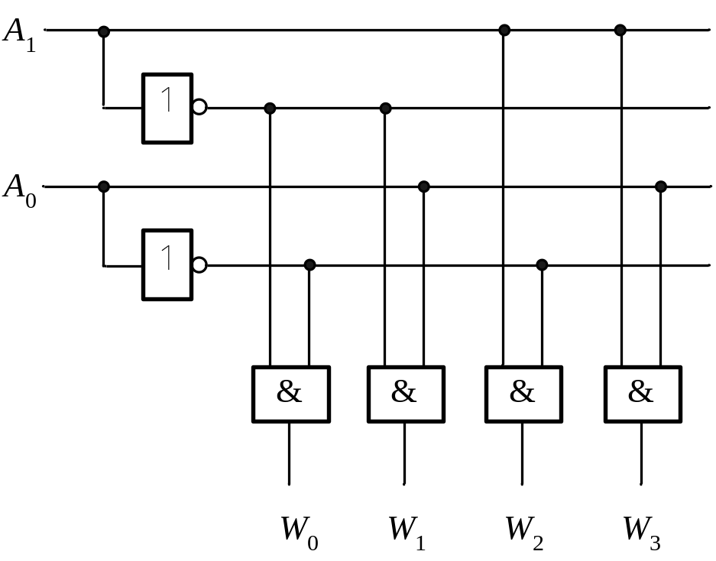
5.2 只读存储器
地址译码器真值表
地址译码器的逻辑电路
A₁ A₀ | W₀ W₁ W₂ W₃
0 0 | 1 0 0 0
0 1 | 0 1 0 0
1 0 | 0 0 1 0
1 1 | 0 0 0 1
地址译码器的函数表达式

Slide 8
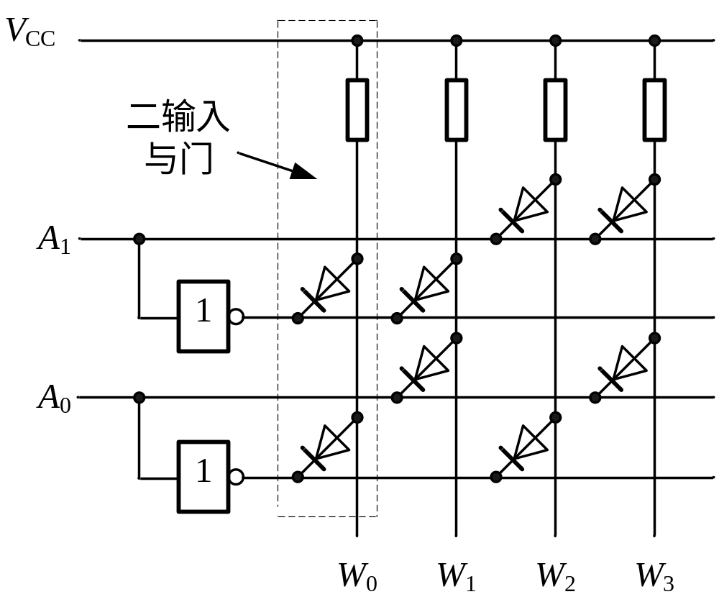
5.2 只读存储器
地址译码器实际电路
W₀=A₁A₀
V_{CC}
R
A
Y=AB
B
A
＆
Y
B

Slide 9
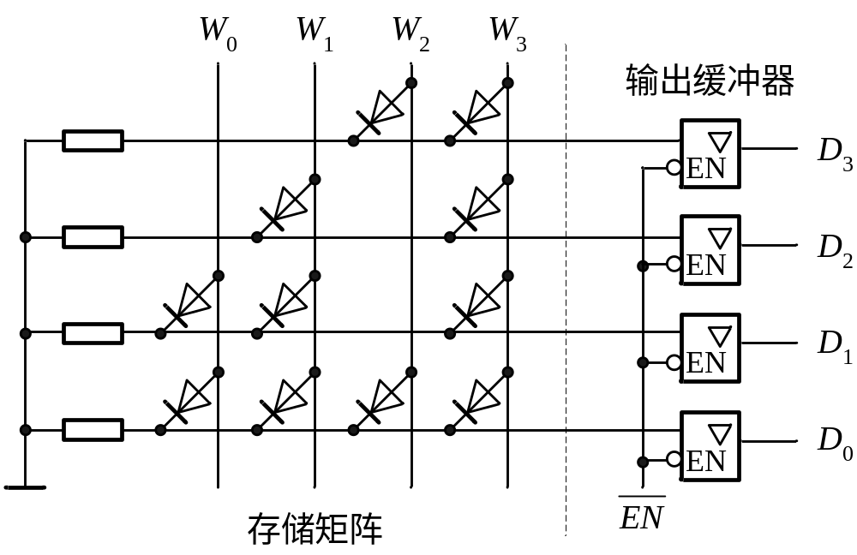
5.2 只读存储器
（2） 存储矩阵和输出缓冲电路
ROM中存放的数据
A₁ A₀ | D₃ D₂ D₁ D₀
0 0 | 0 0 1 1
0 1 | 0 1 1 1
1 0 | 1 0 0 1
1 1 | 1 1 1 1
交叉点处接有二极管时相当于存1，没接二极管时相当于存0。

Slide 10
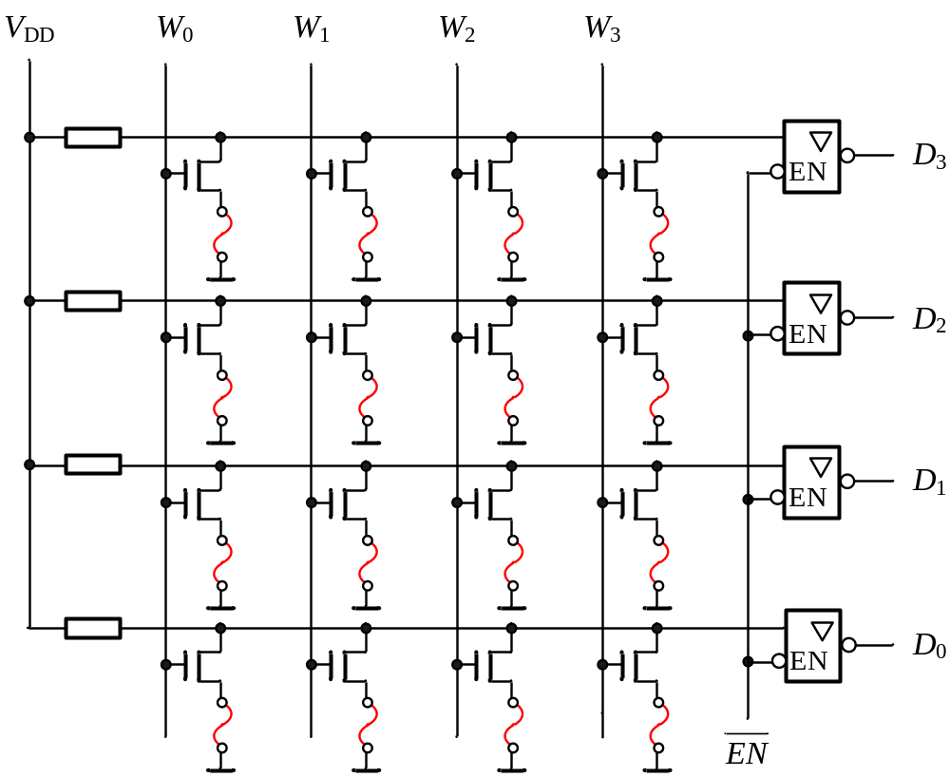
5.2 只读存储器
2.PROM
1
0
0
0
熔丝
1
存储矩阵结构
1
1
1
OTP ROM

Slide 11
5.2 只读存储器
3.EPROM
可擦除可编程ROM
（1） UVEPROM（Ultra-violet erasable PROM ）
（2） E²PROM
（3） Flash Memory

Slide 12
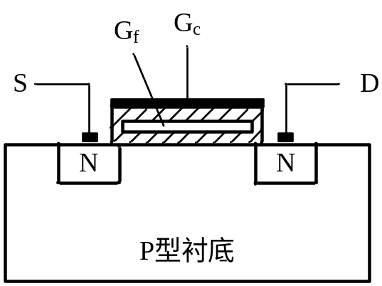
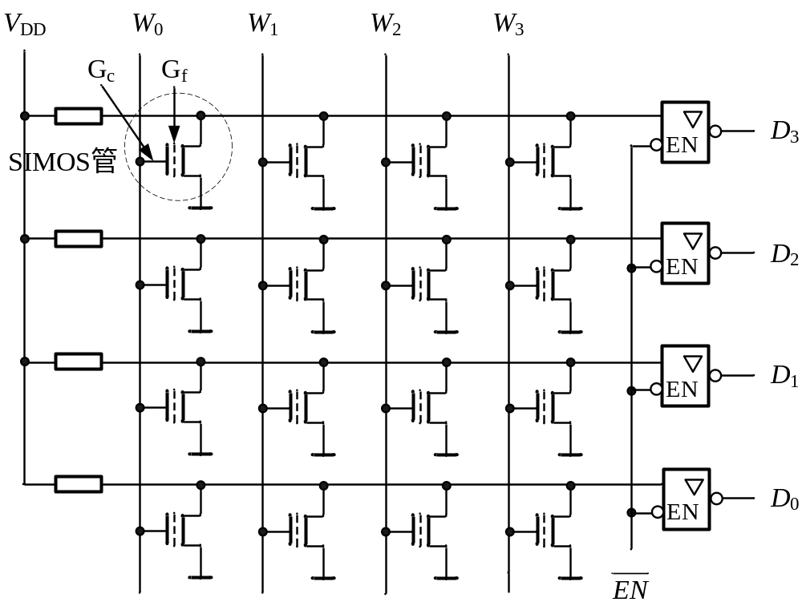
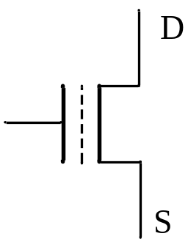
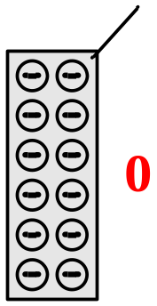
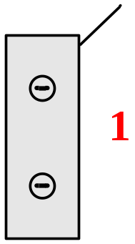
5.2 只读存储器
（1） UVEPROM（Ultra-violet erasable PROM ）

Slide 13
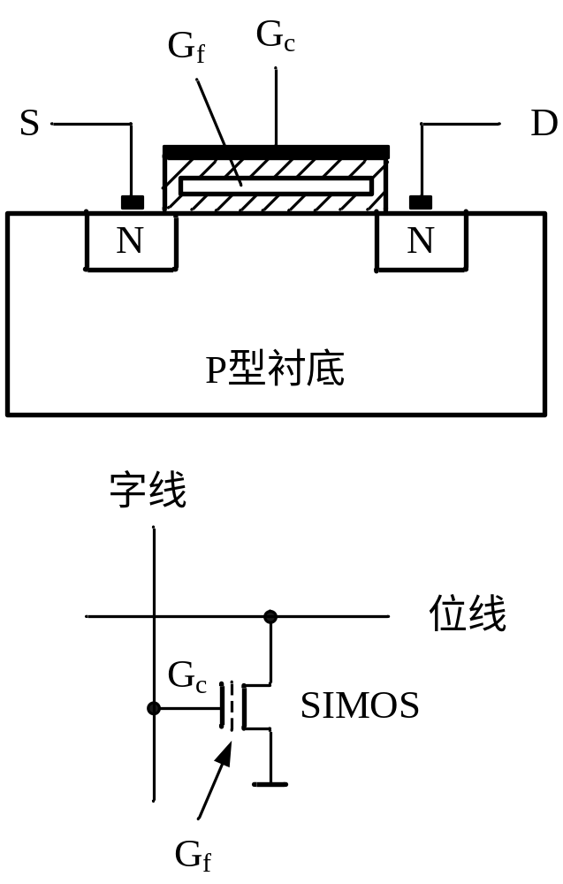
5.2 只读存储器
（1） UVEPROM（Ultra-violet erasable PROM ）
SIMOS管有两个栅极：控制栅和浮置栅。
浮置栅无电荷，相当于普通NMOS管
浮置栅有电荷，控制栅加高电平仍截止

Slide 14
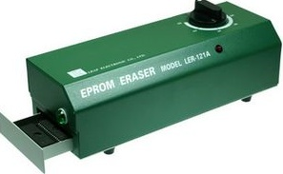

5.2 只读存储器
编程：只要在SIMOS管的漏源之间加足够高电压，产生雪崩击穿，部分高能量的电子进入浮置栅。
擦除：就是将SIMOS管浮置栅中的电荷泄放，使每个存储单元的数据均为1。 通过紫外线的照射来实现擦除操作。

Slide 15
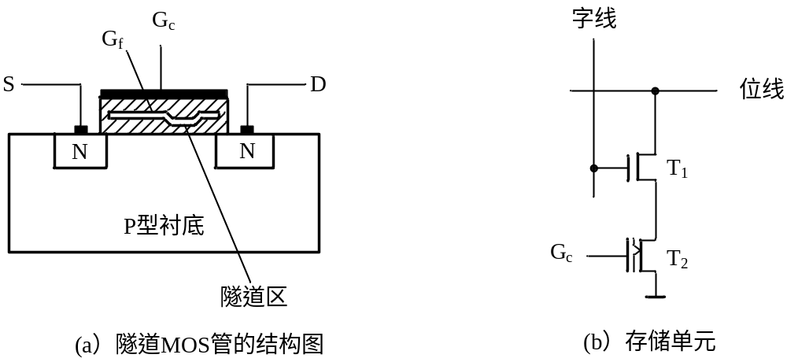
5.2 只读存储器
（2） E²PROM

Slide 16
5.2 只读存储器
（2） E²PROM
E²PROM的编程和擦除
编程：在控制栅G_{c}加高于常规的电压（通常为12V），该电压使得隧道MOS管导通。由于隧道MOS管浮置栅的一部分向下延伸，使它非常接近于沟道顶面。当电流流过沟道的时候，会产生隧道效应，使得一部分电子从绝缘层最薄的位置，以“穿越隧道”的方式通过绝缘层进入浮置栅，使浮置栅获得负电荷。
擦除：施加与编程时相反的电压，将使浮置栅中的电子重回沟道。

Slide 17
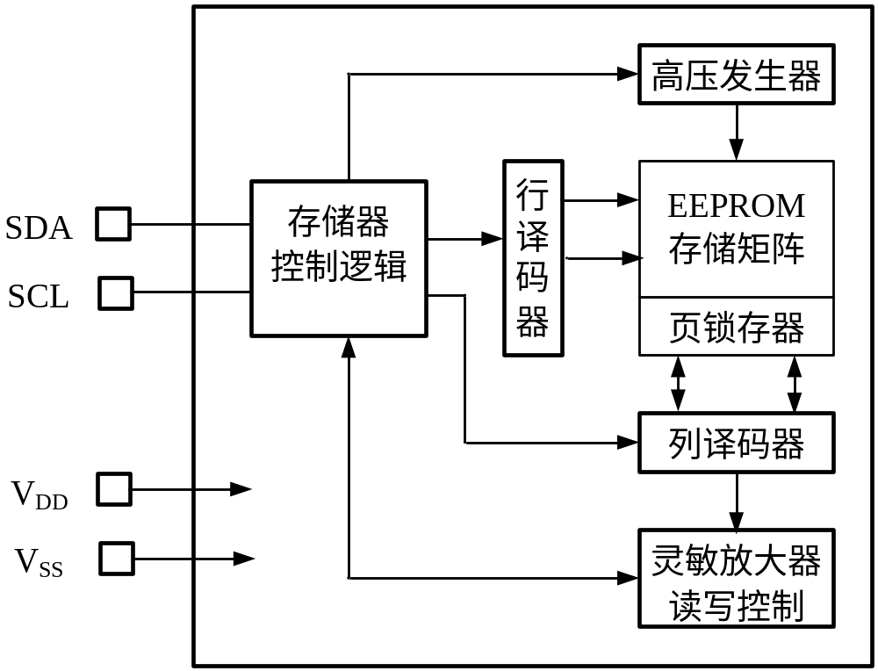
5.2 只读存储器
E²PROM芯片24C02框图

Slide 18
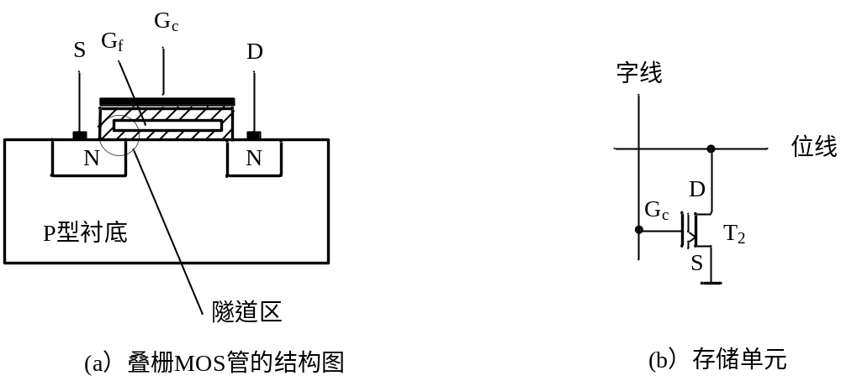
5.2 只读存储器
（3） Flash Memory
编程利用雪崩效应，擦除利用隧道效应。

Slide 19
5.2 只读存储器
UVEPROM、E2PROM、Flash ROM比较
类型 | 存储单元 | 相同点 | 写0 | 擦除
UVEPROM | SIMOS管 | 浮栅中无负电荷，存储单元相当于存1，有负电荷相当于存0 | 漏源之间 加高电压 | 紫外线照射
E2PROM | 隧道MOS管 |  | 在控制栅 加高电压 | 控制栅接地，源极加一正电压
Flash Memory | 叠栅MOS管 |  | 漏源之间 加高电压 | 控制栅接地，源极加一正电压

Slide 20
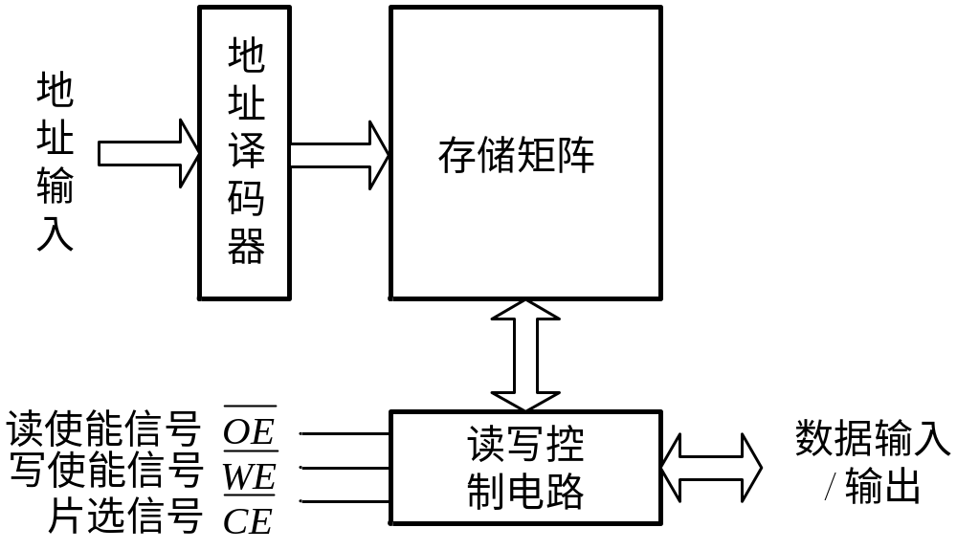
5.3 静态随机存储器
1.SRAM的结构和工作原理
（1）地址译码器 （2）存储矩阵 （3）读写控制电路

Slide 21
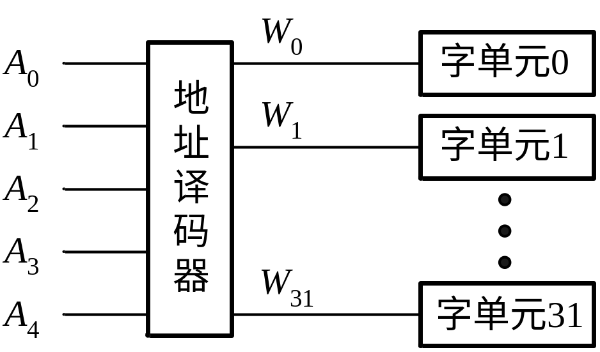
5.3 静态随机存储器
（1）地址译码器
缺点：当存储器的存储容量很大时，地址译码器输出的字线将会非常多，译码器的电路结构也变得十分复杂，

Slide 22
5.3 静态随机存储器
x₀
0
A₀
行 译 码 器
0
32
992
0
A₁
x₁
0
A₂
1
993
33
0
A₃
x₃₁
0
A₄
31
63
1023
D
D
y₀
y₁
y₃₁
1111100000B
=3E0H=992
列 译 码 器
A₅
A₆
A₇
A₈
A₉
1
1
1
1
1

Slide 23
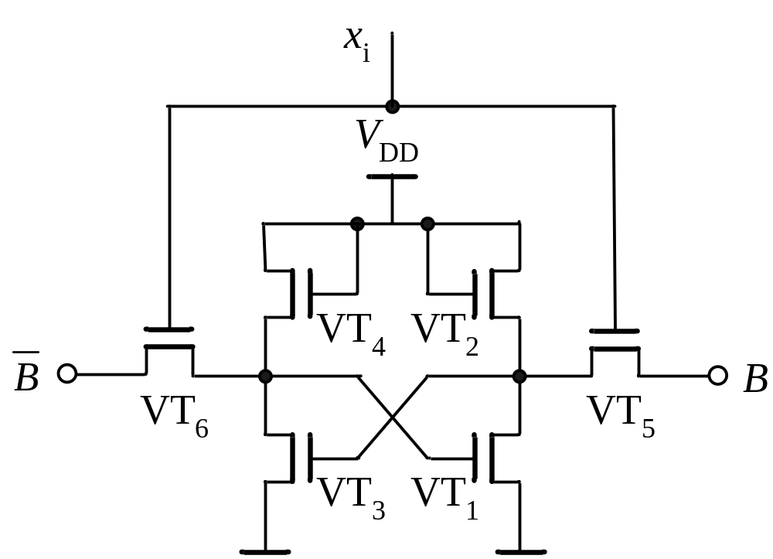
5.3 静态随机存储器
（2） SRAM静态存储单元
VT₁、VT₂、VT₃及VT₄构成SR锁存器
VT₅及VT₆是行选管

Slide 24
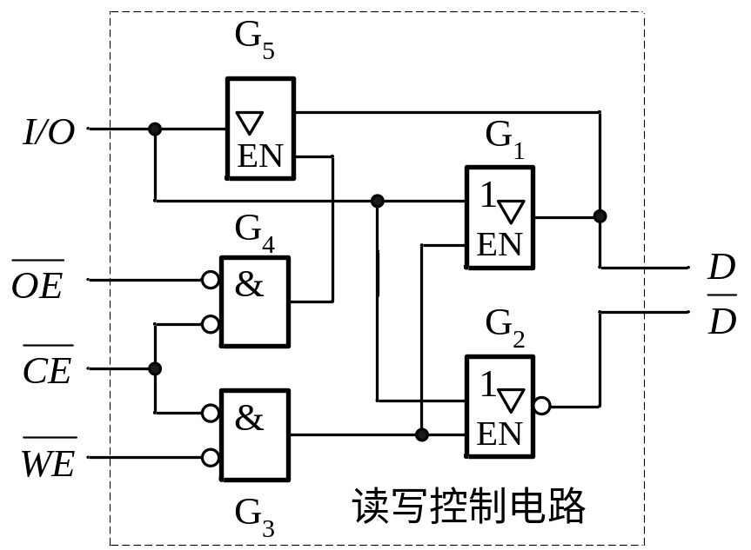
5.3 静态随机存储器
（3）读写控制电路
当CE=0，OE=0时，进行读操作；
存储矩阵
0
1
0
1
0

Slide 25

5.3 静态随机存储器
（3）读写控制电路
当CE=0，WE=0时，进行写操作；
存储矩阵
1
0
0
0
1

Slide 26
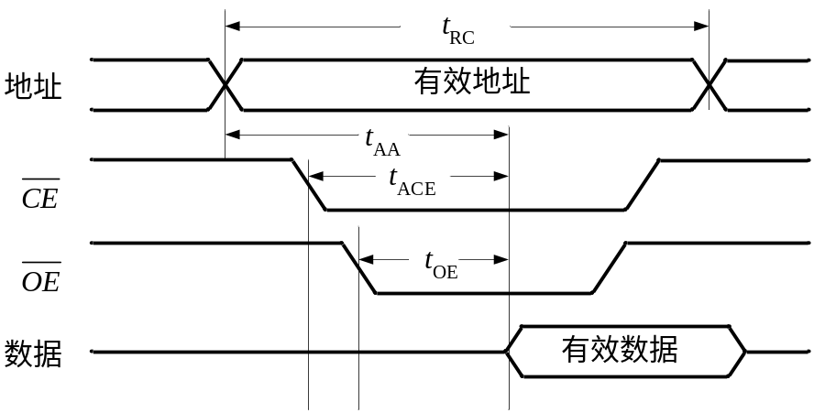
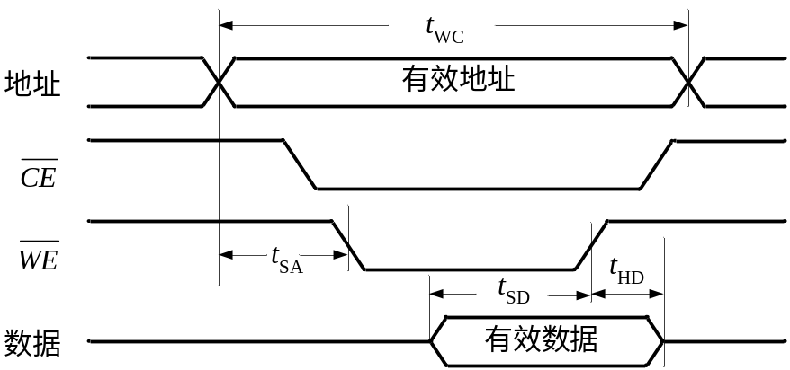
5.3 静态随机存储器
2.SRAM的读写时序
读时序
写时序

Slide 27
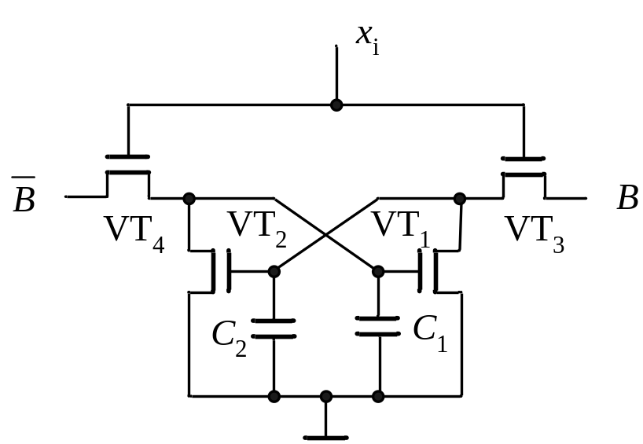
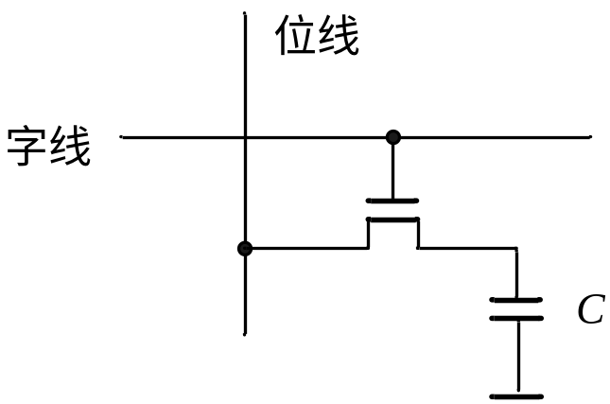
5.4 动态随机存储器
1.动态存储单元
4管动态存储单元
单管动态存储单元

Slide 28
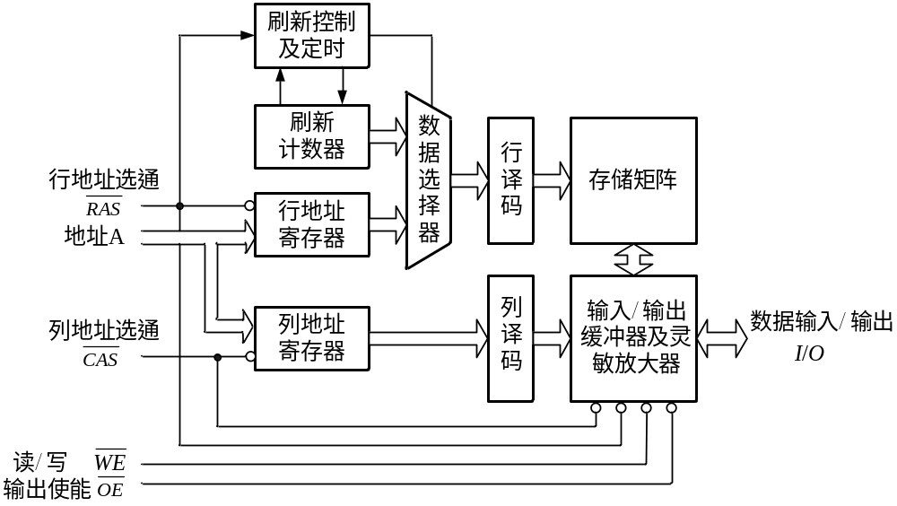
5.4 动态随机存储器
2.DRAM的基本结构

Slide 29
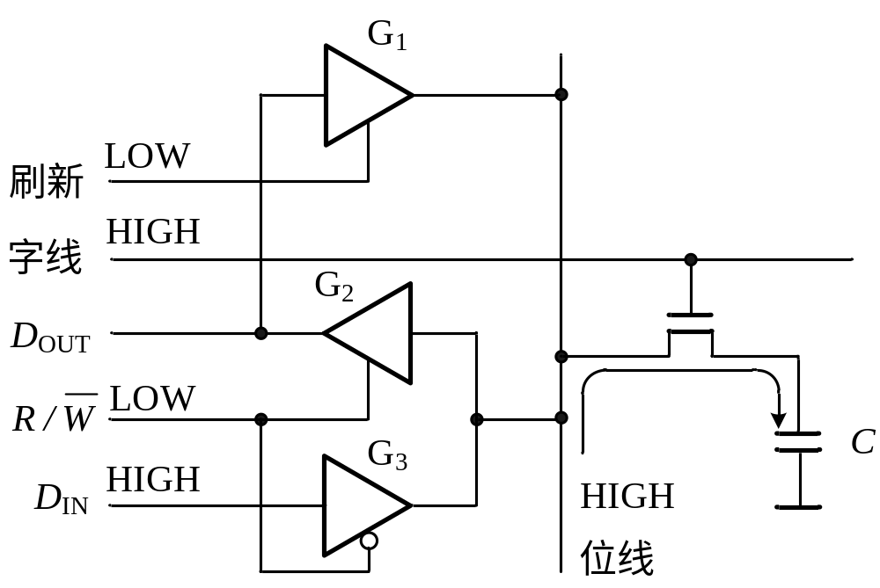
5.4 动态随机存储器
3.DRAM的典型操作
(1)写“1”操作

Slide 30
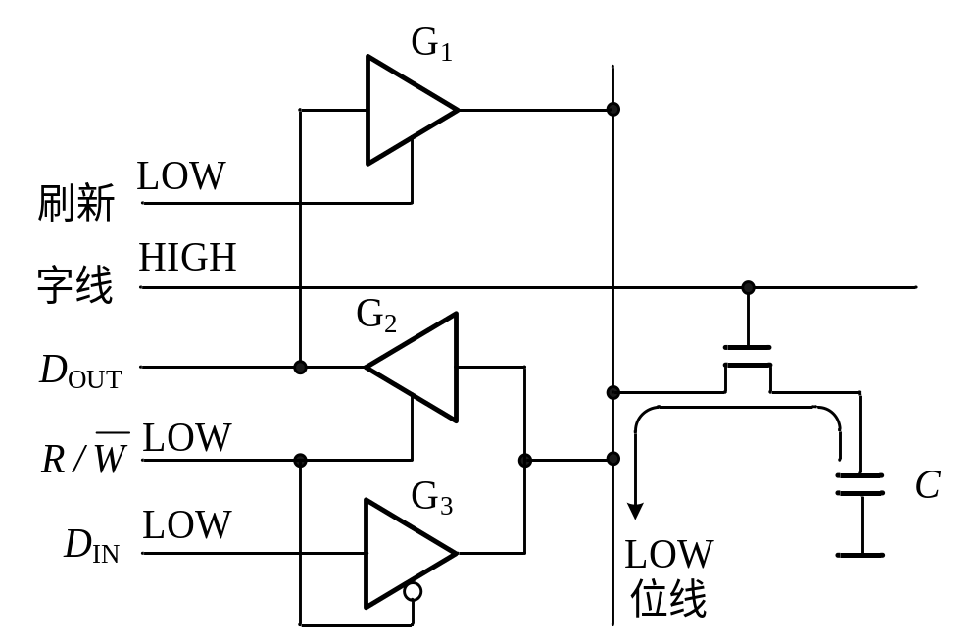
5.4 动态随机存储器
3.DRAM的典型操作
(2)写“0”操作

Slide 31
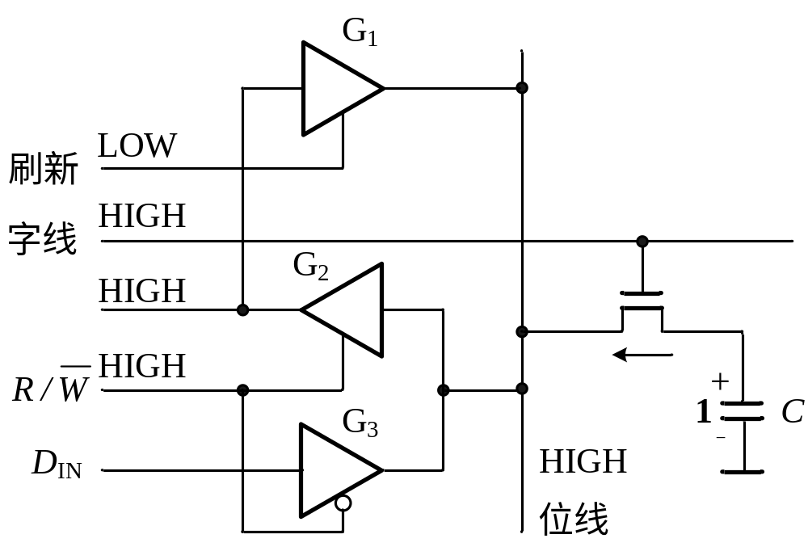
5.4 动态随机存储器
3.DRAM的典型操作
(3)读“1”操作

Slide 32
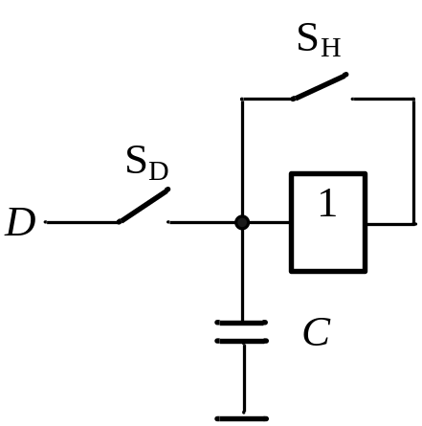
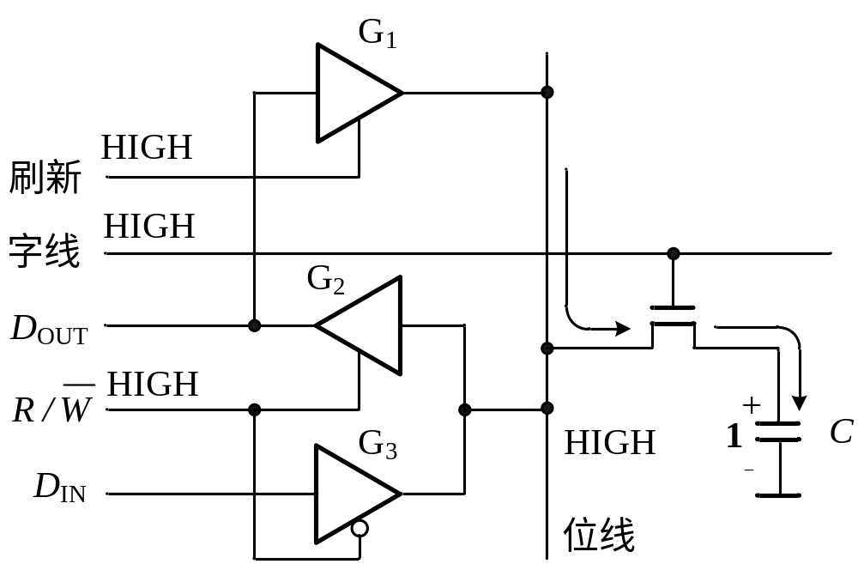
5.4 动态随机存储器
3.DRAM的典型操作
(4)刷新操作

Slide 33
小 结
思考1：归纳可以存放1位二进制信息的单元电路
基本SR锁存器
D触发器
掩膜ROM存储单元
UVEROM存储单元
E²ROM存储单元
Flash ROM存储单元
6管SRAM存储单元
4管DRAM存储单元
单管DRAM存储单元

Slide 34
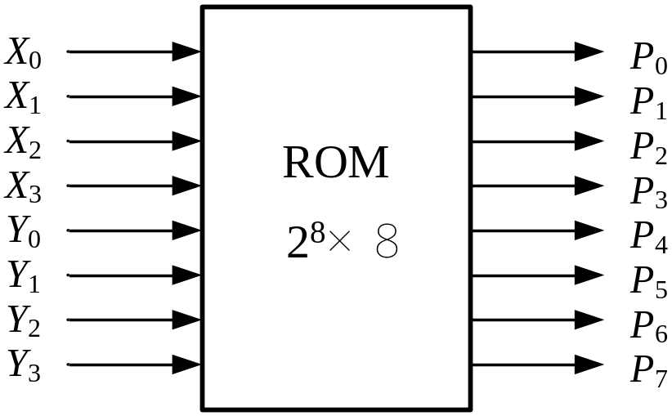
小 结
思考2：用ROM实现4 ×4乘法运算
设乘数为A₃A₂A₁A₀和B₃B₂B₁B₀
积为P₇P₆P₅P₄P₃P₂P₁P₀
两个乘数从ROM的地址端输入，乘积从数据端输出，其示意图如图所示。

Slide 35
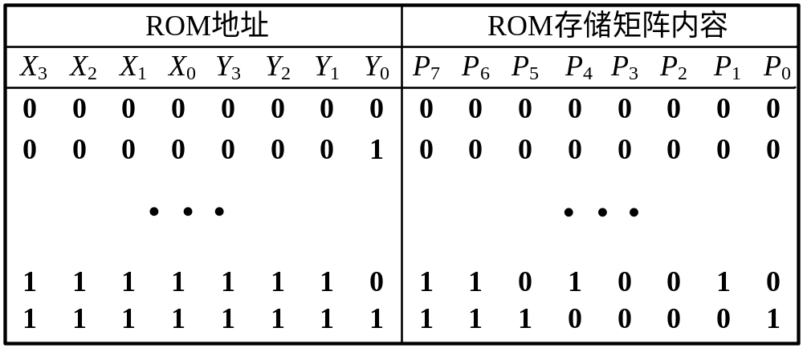
小 结
存储器内容
这种设计方法类似于软件设计中的查表法。优点是速度快，但硬件负载。例如设计一个8 ×8的乘法器，需要2¹⁶ ×16的ROM。

Slide 36
小 结
在只读存储器（ROM）中，介绍了掩膜ROM、PROM、EPROM等不同类型ROM的工作原理和特点。
在随机存储器（RAM）中，介绍了静态随机存储器（SRAM）和动态随机存储器（DRAM）的工作原理和特点。

